Slide 1



Materiał szkoleniowy dla doradców z zakresu:
matematyka

Slide 2
ZAŁOŻENIA NOWEJ PODSTAWY PROGRAMOWEJ Z MATEMATYKI W SZKOLE PODSTAWOWEJ O EGZAMINIE ÓSMOKLASISTY

Slide 3
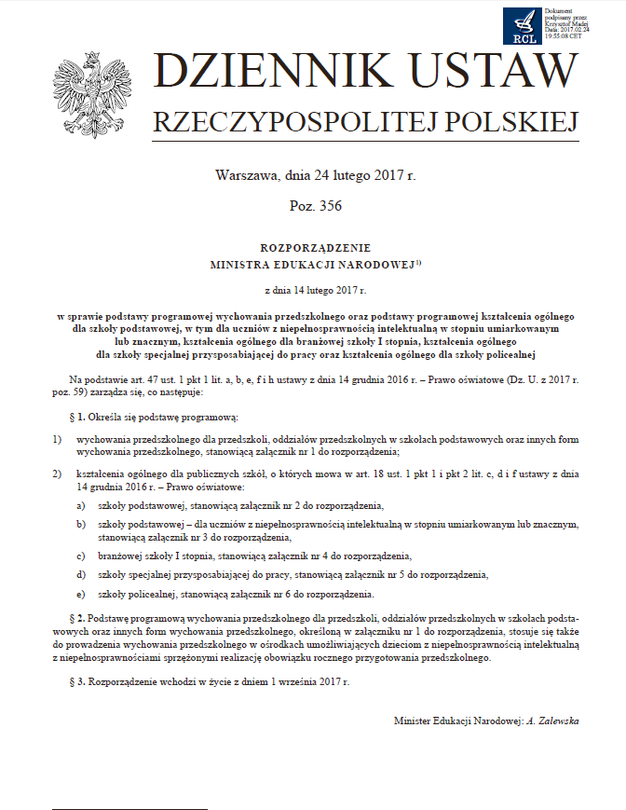
Podstawa prawna
Rozporządzenie Ministra Edukacji Narodowej z dnia 14 lutego 2017 r.
w sprawie w sprawie podstawy programowej wychowania przedszkolnego oraz podstawy programowej kształcenia ogólnego dla szkoły podstawowej, w tym dla uczniów z niepełnosprawnością intelektualną w stopniu umiarkowanym lub znacznym, kształcenia ogólnego dla branżowej szkoły I stopnia, kształcenia ogólnego dla szkoły specjalnej przysposabiającej do pracy oraz kształcenia ogólnego dla szkoły policealnej
Weszła w życie 1 września 2017 r.

Slide 4


Podstawa programowa w systemie edukacji
Programy nauczania
Podręczniki, materiały
2017
2018
2019
2020
2021
2022
2023
2024
Podręczniki, materiały
Programy nauczania
Inf
Marcin Smolik, Wioletta Kozak, Centralna Komisja Egzaminacyjna

Slide 5


Egzamin ósmoklasisty w systemie edukacji
2017/2018
2018/2019
2019/2020
2020/2021
2021/2022
2022/2023
2023/2024
Klasa VII
Klasa VIII
język polski
matematyka
język obcy nowożytny
przedmiot do wyboru: biologia, chemia, fizyka, geografia, historia
język polski
matematyka
język obcy nowożytny
Egzamin ósmoklasisty:
pełni dwie zasadnicze funkcje:
określa poziom wykształcenia ogólnego w zakresie przedmiotów egzaminacyjnych
zastępuje egzaminy wstępne do szkół ponadpodstawowych
jest obowiązkowy – uczeń musi do niego przystąpić, aby ukończyć szkołę
nie ma progu „zaliczenia” – egzaminu nie można „nie zdać”
jest przeprowadzany w formie pisemnej
jest przeprowadzany w kwietniu (w czerwcu sesja dodatkowa)
trwa 3 dni (1. dnia – język polski, 2. dnia – matematyka, 3. dnia – język obcy, a od 2022 r. – również przedmiot dodatkowy).
Marcin Smolik, Wioletta Kozak, Centralna Komisja Egzaminacyjna

Slide 6
Egzamin ósmoklasisty / egzamin gimnazjalny
 | Egzamin ósmoklasisty | Egzamin gimnazjalny
Z jakich przedmiotów jest przeprowadzany egzamin? | W latach 2019–2021: z języka polskiego z matematyki z języka obcego (jednego z dwóch nauczanych w ramach obowiązkowych zajęć edukacyjnych) Od roku 2022: z języka polskiego z matematyki z języka obcego (jednego z dwóch nauczanych w ramach obowiązkowych zajęć edukacyjnych) z jednego przedmiotu do wyboru spośród przedmiotów: biologia, chemia, fizyka, geografia lub historia. Przedmiot do wyboru jest wprowadzony od 2022 r., ponieważ wówczas w VIII klasie będą dzieci, które w szkole podstawowej uczestniczyły w całym cyklu kształcenia w zakresie danego przedmiotu. | W latach 2012–2019: z historii i wiedzy o społeczeństwie z języka polskiego z przedmiotów przyrodniczych: biologii, chemii, fizyki, geografii z matematyki z języka obcego nowożytnego (jednego z dwóch nauczanych w ramach obowiązkowych zajęć edukacyjnych) – na poziomie podstawowym (obowiązkowy dla wszystkich) i na poziomie rozszerzonym (obowiązkowy dla osób zdających egzamin z języka, którego naukę rozpoczęły w szkole podstawowej i kontynuowały w gimnazjum)
Marcin Smolik, Wioletta Kozak,
Centralna Komisja Egzaminacyjna

Slide 7
Egzamin ósmoklasisty / egzamin gimnazjalny
 | Egzamin ósmoklasisty | Egzamin gimnazjalny
Ile trwa egzamin z poszczególnych przedmiotów? | język polski – 120 minut matematyka – 100 minut język obcy – 90 minut Czas trwania egzaminu może być wydłużony w przypadku uczniów korzystających z dostosowania warunków przeprowadzania egzaminu. | historia i wiedza o społeczeństwie – 60 minut język polski – 90 minut przedmioty przyrodnicze – 60 minut matematyka – 90 minut język obcy na poziomie podstawowym – 60 minut język obcy na poziomie rozszerzonym – 60 minut Czas trwania egzaminu może być wydłużony w przypadku uczniów korzystających z dostosowania warunków przeprowadzania egzaminu.
Marcin Smolik, Wioletta Kozak, Centralna Komisja Egzaminacyjna

Slide 8
Egzamin ósmoklasisty / egzamin gimnazjalny
W porównaniu do egzaminu gimnazjalnego w egzaminie ósmoklasisty:
każdy uczeń przystąpi do egzaminu z trzech przedmiotów obowiązkowych (także obowiązkowych na egzaminie maturalnym) i jednego przedmiotu dodatkowego
w każdym arkuszu będzie więcej zadań otwartych, tzn. takich, w których zdający przedstawia pełny tok rozumowania, zamieszcza niezbędne rachunki, przekształcenia czy wnioski, tworzy własną wypowiedź, samodzielnie tworzy znaczenia.
Marcin Smolik, Wioletta Kozak, Centralna Komisja Egzaminacyjna

Slide 9

Podstawa programowa z matematyki
Zawiera:
- preambułę podstawy programowej kształcenia ogólnego
dla szkoły podstawowej;
- cele kształcenia – wymagania ogólne;
- treści nauczania – wymagania szczegółowe;
- warunki i sposób realizacji;
- komentarz do podstawy programowej przedmiotu matematyka;
- ogólne założenia zmian.
Egzamin ósmoklasisty ma być efektem osiągnięcia spójnego programowo procesu kształcenia
II etap edukacyjny
(klasy 4-8)
Egzamin ósmoklasisty
I etap edukacyjny (klasy 1-3)
Podstawa programowa kształcenia ogólnego z komentarzem. Szkoła podstawowa. Matematyka
https://cke.gov.pl/egzamin-osmoklasisty/podstawa-programowa/

Slide 10
Najważniejsze założenia podstawy programowej
z matematyki
Na I etapie edukacyjnym nauczanie matematyki powinno być organizowane w taki sposób, by uczniowie koncentrowali się na odniesieniach do znanej sobie rzeczywistości, a stosowane pojęcia i metody powinny być powiązane z obiektami, występującymi w znanym środowisku.
Nauczanie matematyki w szkole powinno być dostosowane do konkretnego etapu rozwojowego i możliwości intelektualnych uczniów.
Ostatnie lata szkoły podstawowej to w przypadku matematyki czas na wprowadzenie takich pojęć i własności, które pozwolą na doskonalenie myślenia abstrakcyjnego, a w konsekwencji na naukę przeprowadzania rozumowań i poprawnego wnioskowania w sytuacjach nowych, a także dotyczących zagadnień złożonych i nietypowych.
Źródło: Podstawa programowa kształcenia ogólnego z komentarzem. Szkoła podstawowa. Matematyka

Slide 11
Najważniejsze założenia podstawy programowej
z matematyki
W okresie nauki w szkole (czyli między 7. a 15. rokiem życia) wyróżnia się dwa etapy rozwoju:
- operacyjny konkretny,
- operacyjny formalny.
Rozwój umiejętności matematycznych ucznia w klasach IV–VIII w sposób naturalny dzieli się na dwa etapy związane z rozwojem intelektualnym dziecka.
Źródło: Podstawa programowa kształcenia ogólnego z komentarzem. Szkoła podstawowa. Matematyka

Slide 12
Najważniejsze założenia podstawy programowej
z matematyki
Etap operacyjny formalny
Rozwój myślenia abstrakcyjnego przypada między 11. a 15. rokiem życia, a więc rozpoczyna się na ogół w klasie szóstej. Dopiero wtedy rozwija się umiejętność myślenia abstrakcyjnego, a uczeń potrafi rozumować, korzystając z pojęć abstrakcyjnych.
Etap operacyjny konkretny
Etap operacyjny konkretny, przypada na lata życia 7–11, a więc trwa w IV i V klasie, zahaczając również o klasę VI. Jest to czas, w którym uczeń poznaje matematykę za pomocą konkretnych odniesień do rzeczywistości.
Źródło: Podstawa programowa kształcenia ogólnego z komentarzem. Szkoła podstawowa. Matematyka

Slide 13
Najważniejsze założenia podstawy programowej
z matematyki
Jednym z zadań w procesie kształcenia ucznia jest rozwinięcie umiejętności wnioskowania, zdolności analitycznych, myślenia strategicznego oraz umiejętności krytycznego spojrzenia na rozwiązanie zadania.
Celem nauczania matematyki jest wyrobienie u uczniów intuicji matematycznych właściwych danemu wiekowi.
Drugim z głównych celów jest rozwinięcie umiejętności rachunkowej na poziomie umożliwiającym rozwiązywanie problemów z zakresu innych przedmiotów w klasach IV–VIII.
Źródło: Podstawa programowa kształcenia ogólnego z komentarzem. Szkoła podstawowa. Matematyka

Slide 14
Podstawa programowa z matematyki
– wymagania ogólne
I.
SPRAWNOŚĆ RACHUNKOWA
1. Wykonywanie nieskomplikowanych obliczeń w pamięci lub w działaniach trudniejszych pisemnie oraz wykorzystanie tych umiejętności w sytuacjach praktycznych.
2. Weryfikowanie i interpretowanie otrzymanych wyników oraz ocena sensowności
rozwiązania.
II.
WYKORZYSTANIE I TWORZENIE INFORMACJI
1. Odczytywanie i interpretowanie danych przedstawionych w różnej formie oraz ich przetwarzanie.
2. Interpretowanie i tworzenie tekstów o charakterze matematycznym oraz graficzne przedstawianie danych.
3. Używanie języka matematycznego do opisu rozumowania i uzyskanych wyników.
Źródło: Podstawa programowa kształcenia ogólnego z komentarzem. Szkoła podstawowa. Matematyka

Slide 15
Podstawa programowa z matematyki
– wymagania ogólne
III.
WYKORZYSTANIE I INTERPRETOWANIE REPREZENTACJI
1. Używanie prostych, dobrze znanych obiektów matematycznych, interpretowanie pojęć
matematycznych i operowanie obiektami matematycznymi.
2. Dobieranie modelu matematycznego do prostej sytuacji oraz budowanie go w różnych
kontekstach, także w kontekście praktycznym.
IV.
ROZUMOWANIE I ARGUMENTACJA
1. Przeprowadzanie prostego rozumowania, podawanie argumentów uzasadniających
poprawność rozumowania, rozróżnianie dowodu od przykładu.
2. Dostrzeganie regularności, podobieństw oraz analogii i formułowanie wniosków na ich podstawie.
3. Stosowanie strategii wynikającej z treści zadania, tworzenie strategii rozwiązania
problemu, również w rozwiązaniach wieloetapowych oraz w takich, które wymagają
umiejętności łączenia wiedzy z różnych działów matematyki.
Źródło: Podstawa programowa kształcenia ogólnego z komentarzem. Szkoła podstawowa. Matematyka

Slide 16
Wybrane treści z podstawy programowej
z matematyki
Klasy IV–VI | Klasy VII i VIII
Liczby naturalne w dziesiątkowym układzie pozycyjnym. Działania na liczbach naturalnych. Liczby całkowite. Ułamki zwykłe i dziesiętne. Działania na ułamkach zwykłych i dziesiętnych. Elementy algebry. Proste i odcinki. Kąty. Wielokąty, koła i okręgi. Bryły. Obliczenia w geometrii. Obliczenia praktyczne. Elementy statystyki opisowej. Zadania tekstowe. | Potęgi o podstawach wymiernych. Pierwiastki. Tworzenie wyrażeń algebraicznych z jedną i z wieloma zmiennymi. Przekształcanie wyrażeń algebraicznych. Sumy algebraiczne i działania na nich. Obliczenia procentowe. Równania z jedną niewiadomą. Proporcjonalność prosta. Własności figur geometrycznych na płaszczyźnie. Wielokąty. Oś liczbowa. Układ współrzędnych na płaszczyźnie. Geometria przestrzenna. Wprowadzenie do kombinatoryki i rachunku prawdopodobieństwa. Odczytywanie danych i elementy statystyki opisowej. Długość okręgu i pole koła. Symetrie. Zaawansowane metody zliczania. Rachunek prawdopodobieństwa.

Slide 17
Wybrane treści z podstawy programowej
z matematyki
Klasy IV–VI | Klasy VII i VIII
I. Liczby naturalne w dziesiątkowym układzie pozycyjnym. Uczeń: zapisuje i odczytuje liczby naturalne wielocyfrowe; 2) interpretuje liczby naturalne na osi liczbowej; 3) porównuje liczby naturalne; 4) zaokrągla liczby naturalne; 5) liczby w zakresie do 3 000 zapisane w systemie rzymskim przedstawia w systemie dziesiątkowym, a zapisane w systemie dziesiątkowym przedstawia w systemie rzymskim.

Slide 18
Wybrane treści z podstawy programowej
z matematyki
Klasy IV–VI | Klasy VII i VIII
XIII. Elementy statystyki opisowej. Uczeń: 1) gromadzi i porządkuje dane; 2) odczytuje i interpretuje dane przedstawione w tekstach, tabelach, na diagramach i na wykresach, na przykład: wartości z wykresu, wartość największą, najmniejszą, opisuje przedstawione w tekstach, tabelach, na diagramach i na wykresach zjawiska przez określenie przebiegu zmiany wartości danych, na przykład z użyciem określenia „wartości rosną”, „wartości maleją”, „wartości są takie same” („przyjmowana wartość jest stała”). | XIII. Odczytywanie danych i elementy statystyki opisowej. Uczeń: 1) interpretuje dane przedstawione za pomocą tabel, diagramów słupkowych i kołowych, wykresów, w tym także wykresów w układzie współrzędnych; 2) tworzy diagramy słupkowe i kołowe oraz wykresy liniowe na podstawie zebranych przez siebie danych lub danych pochodzących z różnych źródeł; 3) oblicza średnią arytmetyczną kilku liczb.

Slide 19
Wybrane treści z podstawy programowej
z matematyki
Klasy IV–VI | Klasy VII i VIII
XIV. Zadania tekstowe. Uczeń: 1) czyta ze zrozumieniem tekst zawierający informacje liczbowe; 2) wykonuje wstępne czynności ułatwiające rozwiązanie zadania, w tym rysunek pomocniczy lub wygodne dla niego zapisanie informacji i danych z treści zadania; 3) dostrzega zależności między podanymi informacjami; 4) dzieli rozwiązanie zadania na etapy, stosując własne, poprawne, wygodne dla niego strategie rozwiązania; 5) do rozwiązywania zadań osadzonych w kontekście praktycznym stosuje poznaną wiedzę z zakresu arytmetyki i geometrii oraz nabyte umiejętności rachunkowe, a także własne poprawne metody; 6) weryfikuje wynik zadania tekstowego, oceniając sensowność rozwiązania np. poprzez szacowanie, sprawdzanie wszystkich warunków zadania, ocenianie rzędu wielkości otrzymanego wyniku; 7) układa zadania i łamigłówki, rozwiązuje je; stawia nowe pytania związane z sytuacją w rozwiązanym zadaniu. | Realizacja w zakresie wszystkich wymagań szczegółowych

Slide 20
Wybrane treści z podstawy programowej
z matematyki
Klasy IV–VI | Klasy VII i VIII
 | XII. Wprowadzenie do kombinatoryki i rachunku prawdopodobieństwa. Uczeń: 1) wyznacza zbiory obiektów, analizuje i oblicza, ile jest obiektów, mających daną własność, w przypadkach niewymagających stosowania reguł mnożenia i dodawania; 2) przeprowadza proste doświadczenia losowe, polegające na rzucie monetą, rzucie sześcienną kostką do gry, rzucie kostką wielościenną lub losowaniu kuli spośród zestawu kul, analizuje je i oblicza prawdopodobieństwa zdarzeń w doświadczeniach losowych.

Slide 21
Wybrane treści z podstawy programowej
z matematyki
Klasy IV–VI | Klasy VII i VIII
 | XVI. Zaawansowane metody zliczania. Uczeń: 1) stosuje regułę mnożenia do zliczania par elementów o określonych własnościach; 2) stosuje regułę dodawania i mnożenia do zliczania par elementów w sytuacjach, wymagających rozważenia kilku przypadków, na przykład w zliczaniu liczb naturalnych trzycyfrowych podzielnych przez 5 i mających trzy różne cyfry albo jak w zadaniu: W klasie jest 14 dziewczynek i 11 chłopców. Na ile sposobów można z tej klasy wybrać dwuosobową delegację składającą się z jednej dziewczynki i jednego chłopca?

Slide 22
Podstawa programowa z matematyki
– wymagania szczegółowe
Działy podstawy programowej dla klas VII i VIII przewidziane do realizacji po egzaminie ósmoklasisty:
XIV. Długość okręgu i pole koła.
XV. Symetrie.
XVI. Zaawansowane metody zliczania.
XVII. Rachunek prawdopodobieństwa.
Źródło: Podstawa programowa kształcenia ogólnego z komentarzem. Szkoła podstawowa. Matematyka

Slide 23
Zadania na egzaminie ósmoklasisty z matematyki
Liczba zadań
Łączna liczba punktów
Udział w wyniku sumarycznym
liczba zadań zamkniętych
14-16
14-16
ok. 50%
liczba zadań otwartych
5-7
14-16
ok. 50%
RAZEM
19-23
28-32
100%
Źródło: Informator o egzaminie ósmoklasisty z matematyki od roku szkolnego 2018/2019, Edyta Warzecha (CKE), Renata Świrko (OKE w Gdańsku), Iwona Łuba (OKE
w Łomży), Sabina Pawłowska (OKE w Warszawie), prof. dr hab. Zbigniew Semadeni, Agnieszka Sułowska, Józef Daniel (CKE), dr Marcin Smolik (CKE);
https://cke.gov.pl/egzamin-osmoklasisty/informatory/

Slide 24
Typy zadań zamkniętych na egzaminie ósmoklasisty
z matematyki
ZADANIA ZAMKNIĘTE
(od 14 do 16 zadań)
Zadania wyboru wielokrotnego
Zadania prawda-fałsz
Zadania na dobieranie
I. Sprawność rachunkowa.
II. Wykorzystanie i tworzenie informacji.
III. Wykorzystanie i interpretowanie reprezentacji.
IV. Rozumowanie i argumentacja.
Źródło: Informator o egzaminie ósmoklasisty z matematyki od roku szkolnego 2018/2019, Edyta Warzecha (CKE), Renata Świrko (OKE w Gdańsku), Iwona Łuba (OKE
w Łomży), Sabina Pawłowska (OKE w Warszawie), prof. dr hab. Zbigniew Semadeni, Agnieszka Sułowska, Józef Daniel (CKE), dr Marcin Smolik (CKE);
https://cke.gov.pl/egzamin-osmoklasisty/informatory/

Slide 25
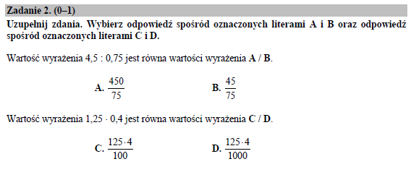
Typy zadań zamkniętych na egzaminie ósmoklasisty
z matematyki
Zadanie sprawdza opanowanie umiejętności w zakresie jednego wymagania szczegółowego.
Wymaganie ogólne
I. Sprawność rachunkowa.
1. Wykonywanie nieskomplikowanych obliczeń w pamięci lub w działaniach trudniejszych pisemnie oraz wykorzystanie tych umiejętności w sytuacjach praktycznych.
Wymaganie szczegółowe
Klasy IV–VI
IV. Ułamki zwykłe i dziesiętne. Uczeń:
8) zapisuje ułamki dziesiętne skończone w postaci ułamków zwykłych.
Źródło: Matematyka. Przykładowy arkusz egzaminacyjny CKE; https://cke.gov.pl/images/_EGZAMIN_OSMOKLASISTY/Arkusze_pokaz/Pokaz_arkusz_EO_1_matematyka.pdf

Slide 26
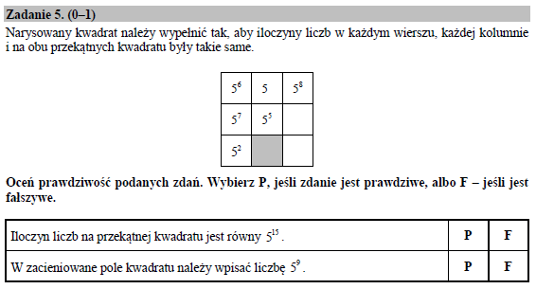
Typy zadań zamkniętych na egzaminie ósmoklasisty
z matematyki
Zadanie sprawdza opanowanie umiejętności w zakresie jednego wymagania szczegółowego.
Wymaganie ogólne
III. Wykorzystanie i interpretowanie reprezentacji.
1. Używanie prostych, dobrze znanych obiektów matematycznych, interpretowanie pojęć matematycznych i operowanie obiektami matematycznymi.
Wymaganie szczegółowe
Klasy VII i VIII
I. Potęgi o podstawach wymiernych. Uczeń:
2) mnoży i dzieli potęgi o wykładnikach całkowitych dodatnich.
Źródło: Matematyka. Przykładowy arkusz egzaminacyjny CKE; https://cke.gov.pl/images/_EGZAMIN_OSMOKLASISTY/Arkusze_pokaz/Pokaz_arkusz_EO_1_matematyka.pdf

Slide 27
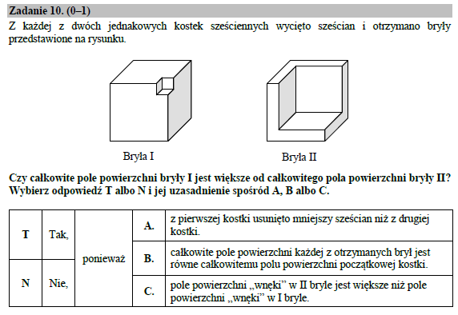
Typy zadań zamkniętych na egzaminie ósmoklasisty
z matematyki
Wymaganie ogólne
IV. Rozumowanie i argumentacja.
1. Przeprowadzenie prostego rozumowania, podawanie argumentów uzasadniających poprawność rozumowania, rozróżnianie dowodu od przykładu.
Wymaganie szczegółowe
Klasy IV–VI
XIV. Zadania tekstowe. Uczeń:
5) do rozwiązywania zadań osadzonych w kontekście praktycznym stosuje poznaną wiedzę z zakresu arytmetyki i geometrii oraz nabyte umiejętności rachunkowe, a także własne poprawne metody.
Źródło: Matematyka. Przykładowy arkusz egzaminacyjny CKE; https://cke.gov.pl/images/_EGZAMIN_OSMOKLASISTY/Arkusze_pokaz/Pokaz_arkusz_EO_1_matematyka.pdf

Slide 28
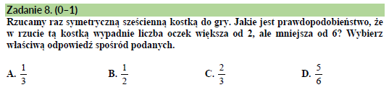
Typy zadań zamkniętych na egzaminie ósmoklasisty
z matematyki
Wymaganie ogólne
III. Wykorzystanie i interpretowanie reprezentacji.
2. Dobieranie modelu matematycznego do prostej sytuacji oraz budowanie go w różnych kontekstach, także w kontekście praktycznym.
Wymaganie szczegółowe
Klasy VII i VIII
XII. Wprowadzenie do kombinatoryki i rachunku prawdopodobieństwa. Uczeń:
2) przeprowadza proste doświadczenia losowe, polegające na rzucie monetą, rzucie sześcienną kostką do gry, rzucie kostką wielościenną lub losowaniu kuli spośród zestawu kul, analizuje je i oblicza prawdopodobieństwa zdarzeń w doświadczeniach losowych.
Źródło: Informator o egzaminie ósmoklasisty z matematyki od roku szkolnego 2018/2019, Edyta Warzecha (CKE), Renata Świrko (OKE w Gdańsku), Iwona Łuba (OKE
w Łomży), Sabina Pawłowska (OKE w Warszawie), prof. dr hab. Zbigniew Semadeni, Agnieszka Sułowska, Józef Daniel (CKE), dr Marcin Smolik (CKE);
https://cke.gov.pl/egzamin-osmoklasisty/informatory/

Slide 29
Typy zadań otwartych na egzaminie ósmoklasisty z matematyki
ZADANIA OTWARTE
(od 5 do 7 zadań)
Zadania krótkiej odpowiedzi
Zadania rozszerzonej odpowiedzi
Za poprawne rozwiązanie zadania otwartego będzie można otrzymać,
w zależności od jego złożoności, maksymalnie 2, 3 lub 4 punkty.
Ocena rozwiązania zadania otwartego zależy od tego,
jak daleko uczeń dotarł w drodze do całkowitego rozwiązania.
Źródło: Informator o egzaminie ósmoklasisty z matematyki od roku szkolnego 2018/2019, Edyta Warzecha (CKE), Renata Świrko (OKE w Gdańsku), Iwona Łuba (OKE
w Łomży), Sabina Pawłowska (OKE w Warszawie), prof. dr hab. Zbigniew Semadeni, Agnieszka Sułowska, Józef Daniel (CKE), dr Marcin Smolik (CKE);
https://cke.gov.pl/egzamin-osmoklasisty/informatory/

Slide 30
Zadania otwarte na egzaminie ósmoklasisty z matematyki
Schemat punktowania rozwiązania zadania,
za które można otrzymać maksymalnie 2 punkty:
2 pkt – rozwiązanie pełne.
1 pkt – rozwiązanie, w którym dokonano istotnego postępu.
0 pkt – rozwiązanie, w którym nie dokonano istotnego postępu.
Źródło: Informator o egzaminie ósmoklasisty z matematyki od roku szkolnego 2018/2019, Edyta Warzecha (CKE), Renata Świrko (OKE w Gdańsku), Iwona Łuba (OKE
w Łomży), Sabina Pawłowska (OKE w Warszawie), prof. dr hab. Zbigniew Semadeni, Agnieszka Sułowska, Józef Daniel (CKE), dr Marcin Smolik (CKE);
https://cke.gov.pl/egzamin-osmoklasisty/informatory/

Slide 31
Zadania otwarte na egzaminie ósmoklasisty z matematyki
Schemat punktowania rozwiązania zadania,
za które można otrzymać maksymalnie 3 punkty:
3 pkt – rozwiązanie pełne.
2 pkt – rozwiązanie, w którym zostały pokonane zasadnicze trudności zadania, ale rozwiązanie nie było kontynuowane lub było kontynuowane błędną metodą.
1 pkt – rozwiązanie, w którym dokonany został istotny postęp, ale nie zostały pokonane
zasadnicze trudności zadania.
0 pkt – rozwiązanie, w którym nie dokonano istotnego postępu.
Źródło: Informator o egzaminie ósmoklasisty z matematyki od roku szkolnego 2018/2019, Edyta Warzecha (CKE), Renata Świrko (OKE w Gdańsku), Iwona Łuba (OKE
w Łomży), Sabina Pawłowska (OKE w Warszawie), prof. dr hab. Zbigniew Semadeni, Agnieszka Sułowska, Józef Daniel (CKE), dr Marcin Smolik (CKE);
https://cke.gov.pl/egzamin-osmoklasisty/informatory/

Slide 32
Zadania otwarte na egzaminie ósmoklasisty z matematyki
Schemat punktowania rozwiązania zadania,
za które można otrzymać maksymalnie 4 punkty:
4 pkt – rozwiązanie pełne.
3 pkt – rozwiązanie, w którym zostały pokonane zasadnicze trudności zadania, rozwiązanie zostało doprowadzone do końca, ale zawierało usterki (błędy rachunkowe,
niedokonanie wyboru właściwych rozwiązań itd.).
2 pkt – rozwiązanie, w którym zostały pokonane zasadnicze trudności zadania,
ale rozwiązanie nie było kontynuowane lub było kontynuowane błędną metodą.
1 pkt – rozwiązanie, w którym dokonany został istotny postęp, ale nie zostały pokonane
zasadnicze trudności zadania.
0 pkt – rozwiązanie, w którym nie dokonano istotnego postępu.
Źródło: Informator o egzaminie ósmoklasisty z matematyki od roku szkolnego 2018/2019, Edyta Warzecha (CKE), Renata Świrko (OKE w Gdańsku), Iwona Łuba (OKE
w Łomży), Sabina Pawłowska (OKE w Warszawie), prof. dr hab. Zbigniew Semadeni, Agnieszka Sułowska, Józef Daniel (CKE), dr Marcin Smolik (CKE);
https://cke.gov.pl/egzamin-osmoklasisty/informatory/

Slide 33
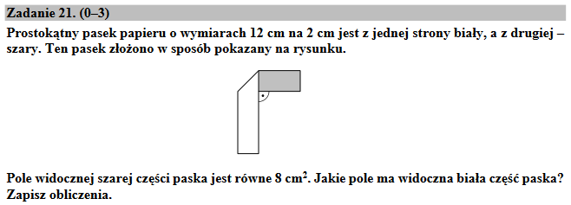
Zadania otwarte na egzaminie ósmoklasisty z matematyki
Wymaganie ogólne
IV. Rozumowanie i argumentacja.
3. Stosowanie strategii wynikającej z treści zadania, tworzenie strategii rozwiązania problemu, również w rozwiązaniach
wieloetapowych oraz w takich, które wymagają umiejętności
łączenia wiedzy z różnych działów matematyki
Wymaganie szczegółowe
Klasy IV–VI
XI. Obliczenia w geometrii. Uczeń:
2) oblicza pola: trójkąta, kwadratu, prostokąta, rombu, równoległoboku,
trapezu, przedstawionych na rysunku oraz w sytuacjach praktycznych,
w tym także dla danych wymagających zamiany jednostek i w sytuacjach z nietypowymi wymiarami, na przykład pole trójkąta o boku 1 km i wysokości 1 mm.
Źródło: Matematyka. Przykładowy arkusz egzaminacyjny CKE; https://cke.gov.pl/images/_EGZAMIN_OSMOKLASISTY/Arkusze_pokaz/Pokaz_arkusz_EO_1_matematyka.pdf

Slide 34
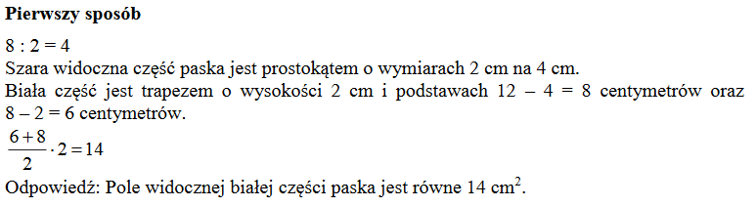

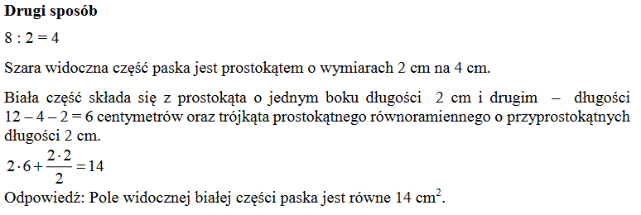

Zadania otwarte na egzaminie ósmoklasisty z matematyki
8 cm
6 cm
2 cm
6 cm
2 cm
Źródło: Matematyka. Zasady oceniania rozwiązań zadań z przykładowego arkusza egzaminacyjnego CKE ; https://cke.gov.pl/images/_EGZAMIN_OSMOKLASISTY/Arkusze_pokaz/Pokaz_zasady_oceniania_EO_1_matematyka.pdf

Slide 35
Zadania otwarte na egzaminie ósmoklasisty z matematyki
Zasady oceniania
3 pkt – rozwiązanie pełne – obliczenie pola widocznej białej części paska (14 cm²).
2 pkt – poprawny sposób obliczenia pola widocznej białej części paska.
1 pkt – poprawny sposób obliczenia wymiarów białego trapezu.
0 pkt – rozwiązanie, w którym nie dokonano istotnego postępu.
Źródło: Matematyka. Zasady oceniania rozwiązań zadań z przykładowego arkusza egzaminacyjnego CKE ; https://cke.gov.pl/images/_EGZAMIN_OSMOKLASISTY/Arkusze_pokaz/Pokaz_zasady_oceniania_EO_1_matematyka.pdf

Slide 36
Zadania otwarte na egzaminie ósmoklasisty z matematyki
Przy ocenie rozwiązania obowiązuje całościowe spojrzenie na rozwiązanie
i ustalenie, jak daleko uczeń dotarł na drodze do osiągnięcia celu (realizacji polecenia).
P = 14 cm²
przedstawienie poprawnego sposobu obliczenia pola białej części paska
zadanie rozwiązane bezbłędnie
pokonanie zasadniczych trudności
obliczenie wymiarów białego trapezu
dokonanie istotnego postępu
Zasady oceniania rozwiązania zadania 21.
Istotnym postępem w rozwiązaniu tego zadania jest obliczenie wymiarów białego trapezu,
natomiast pokonaniem zasadniczych trudności zadania jest przedstawienie poprawnego sposobu obliczenia pola widocznej białej części paska.
Źródło: Matematyka. Zasady oceniania rozwiązań zadań z przykładowego arkusza egzaminacyjnego CKE ; https://cke.gov.pl/images/_EGZAMIN_OSMOKLASISTY/Arkusze_pokaz/Pokaz_zasady_oceniania_EO_1_matematyka.pdf

Slide 37
Zadania otwarte na egzaminie ósmoklasisty z matematyki
UWAGA
Za każde inne niż przedstawione poprawne rozwiązanie przyznajemy maksymalną liczbę punktów.
Jeśli na jakimkolwiek etapie rozwiązania zadania popełniono jeden lub więcej błędów rachunkowych, ale zastosowane metody były poprawne, to obniżamy ocenę całego rozwiązania o 1 punkt.
W pracy ucznia uprawnionego do dostosowanych kryteriów oceniania dopuszcza się:
lustrzane zapisywanie cyfr i liter (np. 6 – 9, ...)
gubienie liter, cyfr, nawiasów
problemy z zapisywaniem przecinków w liczbach dziesiętnych
błędy w zapisie działań pisemnych (dopuszczalne drobne błędy rachunkowe)
trudności w zapisie liczb wielocyfrowych i liczb z dużą ilością zer
luki w zapisie obliczeń – obliczenia pamięciowe
uproszczony zapis równania i przekształcenie go w pamięci; brak opisu niewiadomych
niekończenie wyrazów
problemy z zapisywaniem jednostek (np.○C – OC, ...).
błędy w przepisywaniu
chaotyczny zapis operacji matematycznych
mylenie indeksów dolnych i górnych (np. P₁ – P1, m² – m2, ...).
Źródło: Matematyka. Zasady oceniania rozwiązań zadań z przykładowego arkusza egzaminacyjnego CKE ; https://cke.gov.pl/images/_EGZAMIN_OSMOKLASISTY/Arkusze_pokaz/Pokaz_zasady_oceniania_EO_1_matematyka.pdf

Slide 38
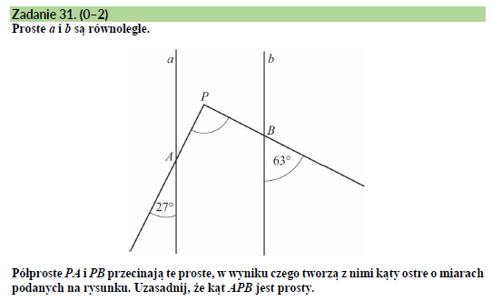
Zadania otwarte na egzaminie ósmoklasisty z matematyki
Wymaganie ogólne
IV. Rozumowanie i argumentacja.
1. Przeprowadzanie prostego rozumowania, podawanie argumentów uzasadniających poprawność rozumowania, rozróżnianie dowodu od przykładu.
Wymaganie szczegółowe
KLASY VII i VIII
VIII. Własności figur geometrycznych na płaszczyźnie.
Uczeń:
3) korzysta z własności prostych równoległych, w szczególności stosuje równość kątów odpowiadających i naprzemianległych.
Źródło: Informator o egzaminie ósmoklasisty z matematyki od roku szkolnego 2018/2019, Edyta Warzecha (CKE), Renata Świrko (OKE w Gdańsku), Iwona Łuba (OKE
w Łomży), Sabina Pawłowska (OKE w Warszawie), prof. dr hab. Zbigniew Semadeni, Agnieszka Sułowska, Józef Daniel (CKE), dr Marcin Smolik (CKE);
https://cke.gov.pl/egzamin-osmoklasisty/informatory/

Slide 39
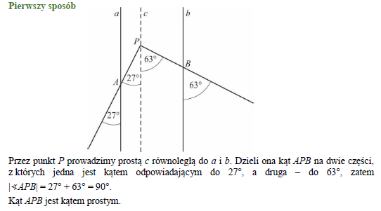
Zadania otwarte na egzaminie ósmoklasisty z matematyki
Źródło: Informator o egzaminie ósmoklasisty z matematyki od roku szkolnego 2018/2019, Edyta Warzecha (CKE), Renata Świrko (OKE w Gdańsku), Iwona Łuba (OKE
w Łomży), Sabina Pawłowska (OKE w Warszawie), prof. dr hab. Zbigniew Semadeni, Agnieszka Sułowska, Józef Daniel (CKE), dr Marcin Smolik (CKE);
https://cke.gov.pl/egzamin-osmoklasisty/informatory/

Slide 40
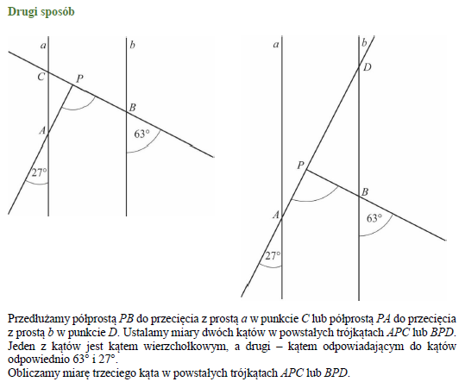
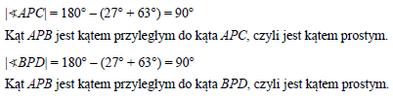
Zadania otwarte na egzaminie ósmoklasisty z matematyki
kąty odpowiadające
kąty odpowiadające
Źródło: Informator o egzaminie ósmoklasisty z matematyki od roku szkolnego 2018/2019, Edyta Warzecha (CKE), Renata Świrko (OKE w Gdańsku), Iwona Łuba (OKE
w Łomży), Sabina Pawłowska (OKE w Warszawie), prof. dr hab. Zbigniew Semadeni, Agnieszka Sułowska, Józef Daniel (CKE), dr Marcin Smolik (CKE);
[https://cke.gov.pl/egzamin-osmoklasisty/informatory/

Slide 41
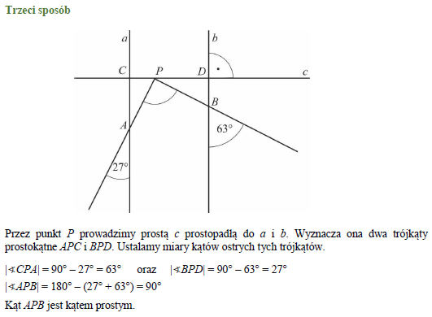
Zadania otwarte na egzaminie ósmoklasisty z matematyki
Źródło: Informator o egzaminie ósmoklasisty z matematyki od roku szkolnego 2018/2019, Edyta Warzecha (CKE), Renata Świrko (OKE w Gdańsku), Iwona Łuba (OKE
w Łomży), Sabina Pawłowska (OKE w Warszawie), prof. dr hab. Zbigniew Semadeni, Agnieszka Sułowska, Józef Daniel (CKE), dr Marcin Smolik (CKE);
https://cke.gov.pl/egzamin-osmoklasisty/informatory/

Slide 42
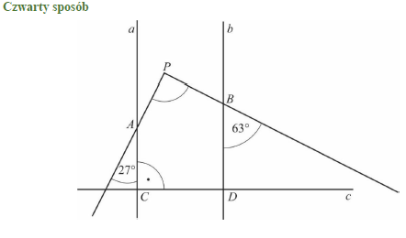
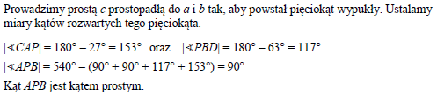
Zadania otwarte na egzaminie ósmoklasisty z matematyki
Źródło: Informator o egzaminie ósmoklasisty z matematyki od roku szkolnego 2018/2019, Edyta Warzecha (CKE), Renata Świrko (OKE w Gdańsku), Iwona Łuba (OKE
w Łomży), Sabina Pawłowska (OKE w Warszawie), prof. dr hab. Zbigniew Semadeni, Agnieszka Sułowska, Józef Daniel (CKE), dr Marcin Smolik (CKE);
https://cke.gov.pl/egzamin-osmoklasisty/informatory/

Slide 43
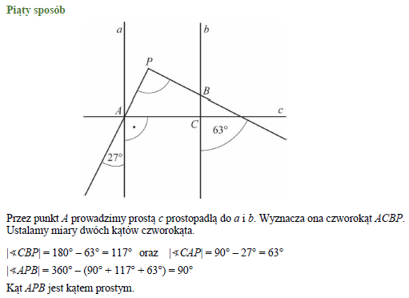
Zadania otwarte na egzaminie ósmoklasisty z matematyki
Źródło: Informator o egzaminie ósmoklasisty z matematyki od roku szkolnego 2018/2019, Edyta Warzecha (CKE), Renata Świrko (OKE w Gdańsku), Iwona Łuba (OKE
w Łomży), Sabina Pawłowska (OKE w Warszawie), prof. dr hab. Zbigniew Semadeni, Agnieszka Sułowska, Józef Daniel (CKE), dr Marcin Smolik (CKE);
https://cke.gov.pl/egzamin-osmoklasisty/informatory/

Slide 44
Zadania otwarte na egzaminie ósmoklasisty z matematyki
Zasady oceniania
2 pkt – rozwiązanie pełne.
1 pkt – poprowadzenie prostej c i zapisanie poprawnej miary co najmniej jednego kąta
odpowiadającego do 27° lub 63°
lub
poprowadzenie prostej AP lub PB i zapisanie poprawnej miary kąta odpowiadającego w trójkącie APC lub BPD,
lub
poprowadzenie prostej c i zapisanie poprawnej miary kątów co najmniej jednego z trójkątów
APC lub BPD,
lub
poprowadzenie prostej c i ustalenie miar kątów rozwartych pięciokąta ACDBP,
lub
poprowadzenie prostej c i zapisanie poprawnych miar kątów CAP i CBP czworokąta.
0 pkt – rozwiązanie, w którym nie dokonano istotnego postępu.
Źródło: Informator o egzaminie ósmoklasisty z matematyki od roku szkolnego 2018/2019, Edyta Warzecha (CKE), Renata Świrko (OKE w Gdańsku), Iwona Łuba (OKE
w Łomży), Sabina Pawłowska (OKE w Warszawie), prof. dr hab. Zbigniew Semadeni, Agnieszka Sułowska, Józef Daniel (CKE), dr Marcin Smolik (CKE);
https://cke.gov.pl/egzamin-osmoklasisty/informatory/

Slide 45

Zadania otwarte na egzaminie ósmoklasisty z matematyki
Wymaganie ogólne
III. Wykorzystanie i interpretowanie reprezentacji.
2. Dobieranie modelu matematycznego do prostej sytuacji oraz budowanie
go w różnych kontekstach, także w kontekście praktycznym
Wymaganie szczegółowe
KLASY VII i VIII
VI. Równania z jedną niewiadomą. Uczeń:
4) rozwiązuje zadania tekstowe za pomocą równania pierwszego stopnia z jedną niewiadomą, w tym także z obliczeniami procentowymi.
Źródło: Informator o egzaminie ósmoklasisty z matematyki od roku szkolnego 2018/2019, Edyta Warzecha (CKE), Renata Świrko (OKE w Gdańsku), Iwona Łuba (OKE
w Łomży), Sabina Pawłowska (OKE w Warszawie), prof. dr hab. Zbigniew Semadeni, Agnieszka Sułowska, Józef Daniel (CKE), dr Marcin Smolik (CKE);
https://cke.gov.pl/egzamin-osmoklasisty/informatory/

Slide 46
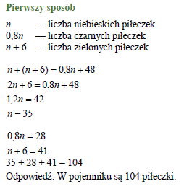
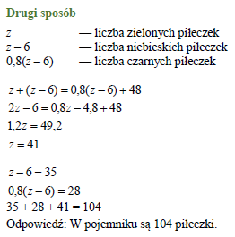
Zadania otwarte na egzaminie ósmoklasisty z matematyki
Źródło: Informator o egzaminie ósmoklasisty z matematyki od roku szkolnego 2018/2019, Edyta Warzecha (CKE), Renata Świrko (OKE w Gdańsku), Iwona Łuba (OKE
w Łomży), Sabina Pawłowska (OKE w Warszawie), prof. dr hab. Zbigniew Semadeni, Agnieszka Sułowska, Józef Daniel (CKE), dr Marcin Smolik (CKE);
https://cke.gov.pl/egzamin-osmoklasisty/informatory/

Slide 47
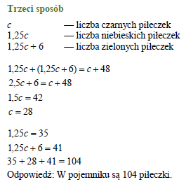
Zadania otwarte na egzaminie ósmoklasisty z matematyki
Źródło: Informator o egzaminie ósmoklasisty z matematyki od roku szkolnego 2018/2019, Edyta Warzecha (CKE), Renata Świrko (OKE w Gdańsku), Iwona Łuba (OKE
w Łomży), Sabina Pawłowska (OKE w Warszawie), prof. dr hab. Zbigniew Semadeni, Agnieszka Sułowska, Józef Daniel (CKE), dr Marcin Smolik (CKE);
https://cke.gov.pl/egzamin-osmoklasisty/informatory/

Slide 48
Zadania otwarte na egzaminie ósmoklasisty z matematyki
Zasady oceniania
4 pkt – rozwiązanie pełne.
3 pkt – obliczenie liczby piłeczek jednego koloru (poprawne rozwiązanie równania zgodnego z warunkami zadania).
2 pkt – zapisanie poprawnego równania z jedną niewiadomą oznaczającą
liczbę piłeczek wybranego/danego koloru.
1 pkt – opisanie – w zależności od liczby piłeczek wybranego koloru – liczby piłeczek pozostałych dwóch kolorów.
0 pkt – rozwiązanie, w którym nie dokonano istotnego postępu.
Źródło: Informator o egzaminie ósmoklasisty z matematyki od roku szkolnego 2018/2019, Edyta Warzecha (CKE), Renata Świrko (OKE w Gdańsku), Iwona Łuba (OKE
w Łomży), Sabina Pawłowska (OKE w Warszawie), prof. dr hab. Zbigniew Semadeni, Agnieszka Sułowska, Józef Daniel (CKE), dr Marcin Smolik (CKE);
https://cke.gov.pl/egzamin-osmoklasisty/informatory/

Slide 49
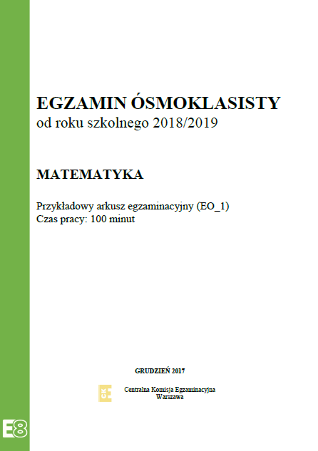
Przykładowy arkusz egzaminacyjny. Matematyka.
Zawiera 6 zadań otwartych. (w tym: 3 zadania za 2 punkty, 2 zadania za 3 punkty i 1 zadanie za 4 punkty)
Zawiera 16 zadań zamkniętych różnego typu.
(w tym: zadania wyboru wielokrotnego, zadania typu prawda-fałsz, zadania na dobieranie)
Zadania te sprawdzają poziom opanowania umiejętności opisanych we wszystkich wymaganiach ogólnych.
Za wszystkie zadania w arkuszu można uzyskać łącznie 32 punkty (po 16 punktów za zadania zamknięte i za zadania otwarte).
Źródło: Matematyka. Przykładowy arkusz egzaminacyjny CKE; https://cke.gov.pl/images/_EGZAMIN_OSMOKLASISTY/Arkusze_pokaz/Pokaz_arkusz_EO_1_matematyka.pdf

Slide 50
Przygotowanie do egzaminu ósmoklasisty
od 1 września 2017 r. | informatory o egzaminie ósmoklasisty z: języka polskiego, matematyki i języków obcych nowożytnych, zamieszczone na stronie https://cke.gov.pl/egzamin-osmoklasisty/informatory/
od 18 grudnia 2017 r. | przykładowe arkusze egzaminacyjne z: języka polskiego, matematyki i języków obcych nowożytnych, zamieszczone na stronie https://cke.gov.pl/egzamin-osmoklasisty/arkusze/arkusze-pokazowe-grudzien-2017
od października 2018 r. | szkolenia dla nauczycieli szkół podstawowych języka polskiego, matematyki oraz języków obcych organizowane przez Ośrodek Rozwoju Edukacji
od 21 grudnia 2018 r. | arkusze egzaminu próbnego z: języka polskiego, matematyki i języków obcych nowożytnych
od końca kwietnia 2019 r. | arkusze egzaminacyjne wykorzystane do przeprowadzenia egzaminu ósmoklasisty z poszczególnych przedmiotów w kolejnych latach
od 1 września 2020 r. | informatory o egzaminie ósmoklasisty z: biologii, chemii, fizyki, geografii i historii
od 18 grudnia 2020 r. | przykładowe arkusze egzaminacyjne z: biologii, chemii, fizyki, geografii i historii
od 20 grudnia 2021 r. | arkusze egzaminu próbnego z: biologii, chemii, fizyki, geografii i historii.

Slide 51
Dziękujemy za uwagę!

